Slide 1
色谱分析概论
第一节 色谱法概述
一、色谱法的定义和用途
二、色谱法的特点
三、色谱法的起源
四、色谱法的分类
五、色谱法的发展

Slide 2
一、色谱法的定义及用途
定义：色谱法 (chromatography)，是一种物理或物理化学的分离分析方法。
原理：利用物质在固定相和流动相中的分配系数不同，使混合物中的各组分分离。
以前学过的分离方法有：
1. 沉淀法 是利用物质溶解度的不同而进行分离。
2. 蒸馏法 是利用有机物沸点的差异进行分离。
3. 萃取法 是利用组分在水相和有机相（互不相溶）中的分配素数不同进行而分离。

Slide 3
色谱法的用途
用途：色谱法已广泛用于各个领域，是多组分混合物首选的分离分析方法。以《中国药典》2005版为例，一部收载中药1146个品种，用薄层色谱进行鉴别或含量测定的有1523项，用高效液相色谱进行定量分析的有479种518项，用气相色谱进行检测的有47种。二部收载的有1967个品种，采用高效液相色谱法的品种有848种。现在色谱法已形成一门专门的科学。

Slide 4
二、色谱法的起源
1．创立：1906年，俄国植物学家Tsweet
植物色素分离见图示
2．现状：一种重要的分离、分析技术
分离混合物各组分并加以分析,还可以进行制备
固定相——除了固体，还可以是液体
流动相——液体或气体
色谱柱——各种材质和尺寸
被分离组分——不再仅局限于有色物质

Slide 5
1906年，Tsweet
发现色谱分离现象
石油醚
(流动相）
色素混合液
色谱柱
碳酸钙
（固定相）
色带

Slide 6
植物色素分离图示

Slide 7
三、色谱法的特点
优点：“三高”、“一快”、“一广”
高选择性、高效能 、高灵敏度、分析速度快、应用范围广
缺点：
对未知物分析的定性专属性差
需要与其他分析方法联用(GC-MS,LC-MS)

Slide 8
四、色谱法的分类
1．按两相分子的聚集状态分类
流动相 固定相 类型
液体 固体 液-固色谱
液体 液体 液-液色谱
液相色谱
气体 固体 气-固色谱
气体 液体 气-液色谱
气相色谱
超临界流体色谱法——流动相为超临界流体

Slide 9
色谱法分类（续前）
2．按固定相的固定方式分类
填充柱色谱
毛细管柱色谱
柱色谱
纸色谱
薄层色谱
高分子薄膜色谱
平面色谱
毛细管电泳
3．按分离机制分类
分配色谱
吸附色谱
离子交换色谱
空间排阻色谱
毛细管电咏法
毛细管电色谱法

Slide 10
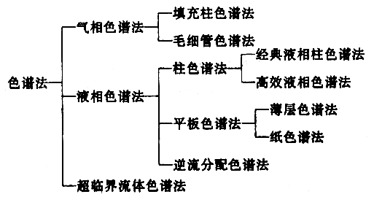
色谱法分类（图示）
色谱法简单分类
毛细管电泳法

Slide 11
五、色谱法的发展
1、历史
30年代 茨维特分离绿叶色素，产生固液吸附色谱
40年代 液—液分配色谱法 、TLC、纸色谱
50年代 GC出现使色谱具备分离和在线分析功能
60年代 推出了色谱－质谱联用技术（GC-MS）
70年代 HPLC出现使色谱分析范围进一步扩大
80年代 出现了超临界流体色谱法、毛细管电泳法
90年代 崛起的电色谱法，兼有毛细管电泳法与微 微填充柱色谱法的优点
21世纪 色谱科学将在生命科学等的前沿发挥他不可替代的重要作用

Slide 12
2、展望
⑴新型固定相和检测器
手性固定相、浸透限制性固定相、灌注色谱固定相、生物色谱固定相等；蒸发光散射检测器
⑵色谱新方法的研究
超临界流体色谱法、毛细管电咏法、毛细管电色谱法
⑶色谱联用技术 GC-MS、LC-MS、GC-FTIR
⑷色谱专家系统 是一种色谱－计算机联用技术

Slide 13
第二节 色谱过程和基本原理
一、色谱过程、分离原理及特点
二、色谱流出曲线和有关概念
三、分配系数与色谱分离

Slide 14
一、色谱过程、分离原理及特点
㈠色谱过程
指被分离组分在两相中的“分配”平衡过程
以吸附色谱为例见图示
吸附→ 解吸→再吸附 →再解吸 →反复多次洗脱→被测组分分配系数不同→ 差速迁移 → 分离

Slide 15
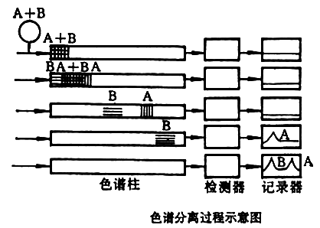
图示
分配系数的微小差异→吸附能力的微小差异
微小差异积累→较大差异→吸附能力弱的组分先流出；吸附能力强的组分后流出back

Slide 16
续前
㈡色谱分离原理
色谱分离基于各组分在两相之间平衡分配的差异
平衡分配可以用分配系数和分配比来衡量
㈢色谱分离特点
1．不同组分通过色谱柱时的迁移速度不等
→提供了分离的可能性
2．各组分沿柱子扩散分布→峰宽
→不利于不同组分分离

Slide 17
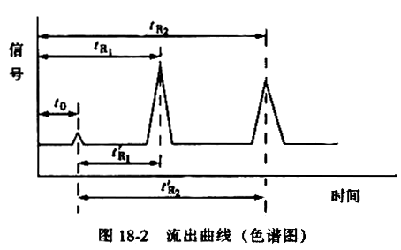
二、色谱流出曲线和有关概念
㈠色谱流出曲线和色谱峰
图17－2
流出曲线(色谱图)：电信号强度随时间变化曲线
基线： 无样品时的电信号，反映仪器噪音的情况
色谱峰：流出曲线上突起部分

Slide 18
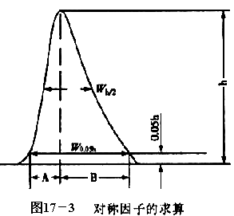
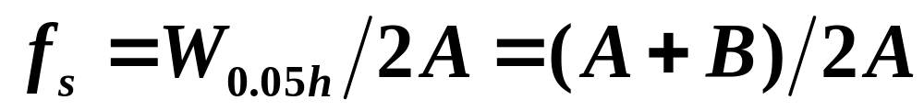
续前
正常峰（对称）
非正常峰 前沿峰
拖尾峰
——f_{s}=0.95~1.05
色谱峰
——f_{s}<0.95
——f_{s}>1.05
对称因子

Slide 19
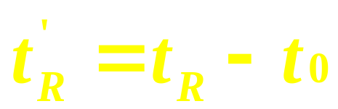
（二）保留值：色谱定性参数
1.保留时间（t_{R})：从进样开始到组分出现浓度极大点时所需时间，即组分通过色谱柱所需要的时间
2.死时间（t₀）：不被固定相溶解或吸附的组分的保留时间。即，分配系数为零的组分。
3.调整保留时间（ t_{R}’）：组分的保留时间与死时间之差值，即组分在固定相中滞留的时间

Slide 20
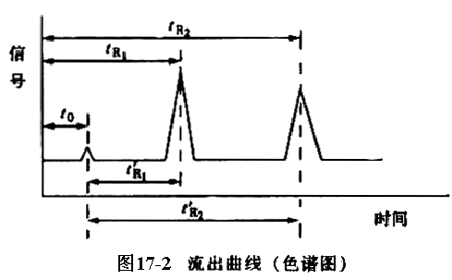
图片

Slide 21
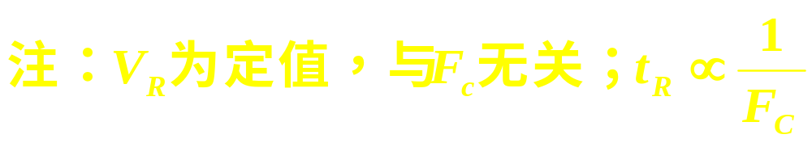


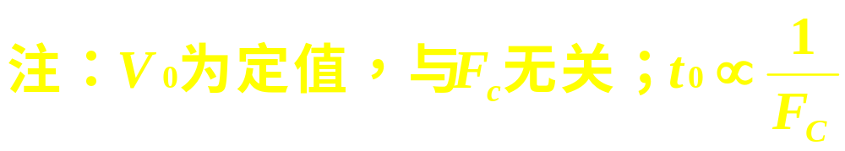
4.保留体积（V_{R}）：从进样开始到组分出现浓度极大点时所消耗的流动相的体积
5.死体积 (V₀) ：由进样器至检测器的流路中未被固定相占有的空间。

Slide 22

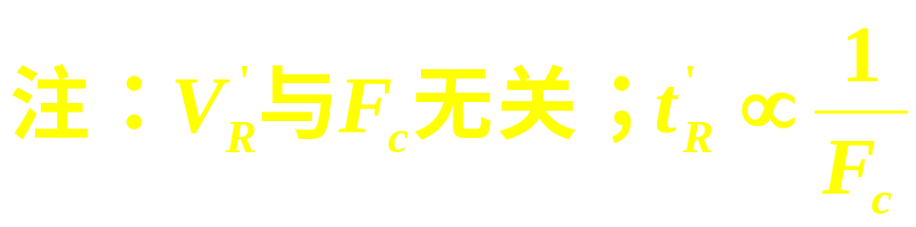
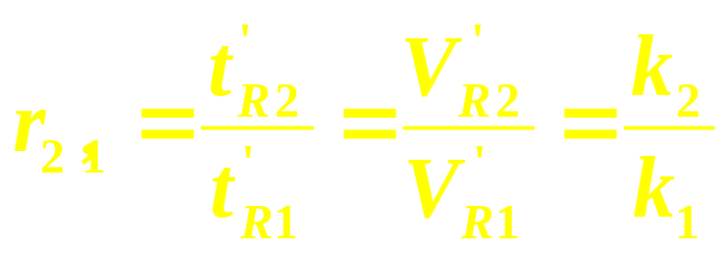
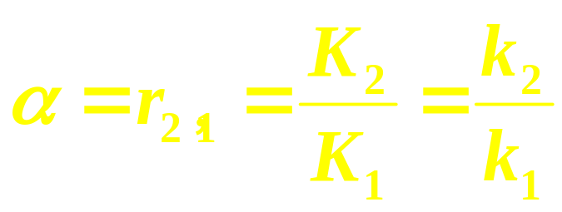
6.调整保留体积V_{R}'：保留体积与死体积之差，即组分停留在固定相时所消耗流动相的体积
7.相对保留值r_{i,s}(选择性系数α)：调整保留值之比

Slide 23
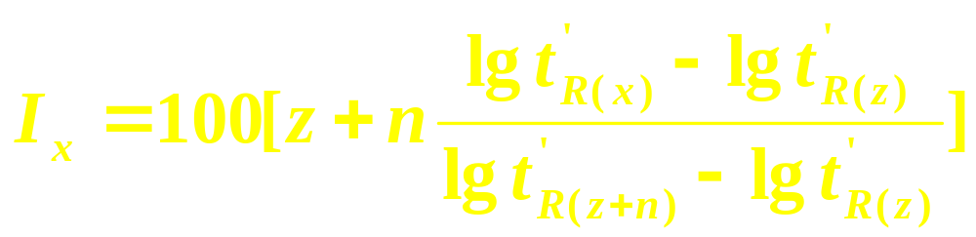
8.保留指数I_{x}
指将待测物的保留行为换算成相当于正构烷烃的保留行为(已知范围内组分的定性参数)
I_{x}: 待测组分的保留指数，z与z+n为一对正构烷烃的含C数，一般n为1。t’_{R(X)} 应介于t’ _{R(Z)}和 t’ _{R(Z+n)}之间

Slide 24
（三）色谱峰高和峰面积
1.峰高h：指组分在柱后出现浓度极大时的检测信号，即色谱峰顶至基线的距离
2.峰面积A：指色谱曲线与基线间包围的面积

Slide 25
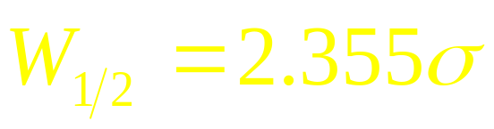

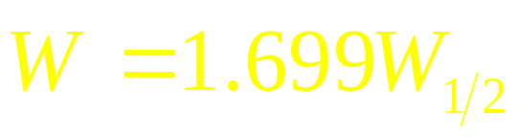
（四）色谱峰区域宽度：色谱柱效参数
1.标准差σ：正态分布色谱曲线两拐点距离的一半
σ→对应0.607h处峰宽的一半
注：σ↓小，峰↓窄，柱效↑高
2.半峰宽W_{1/2}：峰高一半处所对应的峰宽
3.峰宽W：正态分布色谱曲线两拐点切线与基线相交的截距
注：除了用于衡量柱效，还可以计算峰面积

Slide 26
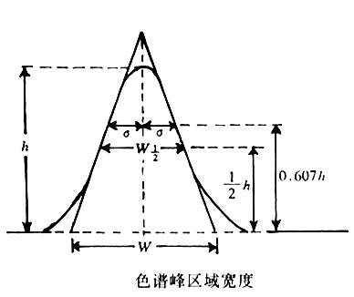
图示

Slide 27
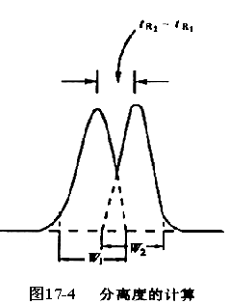
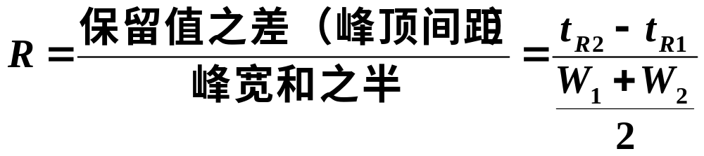
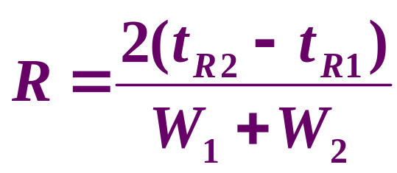
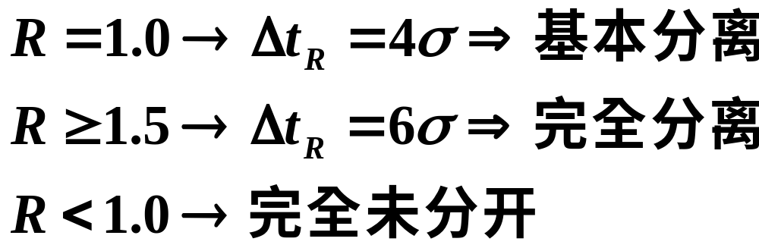
（五）分离度R(分辨率)
相临两组分间峰顶间距离是峰底宽平均值的几倍,衡量色谱分离条件优劣的参数
讨论：

Slide 28
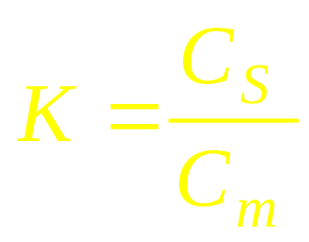
三、分配系数与色谱分离
㈠分配系数和容量因子：相平衡参数
1.分配系数K(平衡常数)：指在一定温度和压力下，组分在色谱柱中达分配平衡后，在固定相与流动相中的浓度比（色谱过程的相平衡参数）
注：K为热力学常数
与组分性质、固定相性质、流动相性质及温度有关
实验条件固定，K仅与组分性质有关

Slide 29
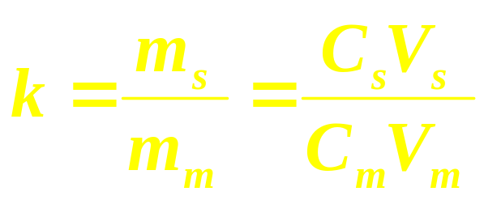
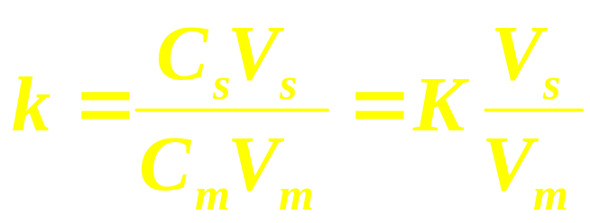
2.容量因子k (容量比，分配比)：指在一定温度和压力下，组分在色谱柱中达分配平衡时，在固定相与流动相中的质量比
3.分配系数与容量因子的关系

Slide 30
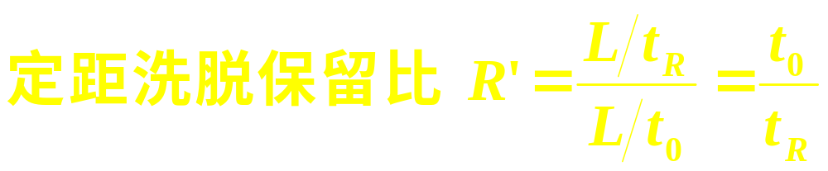
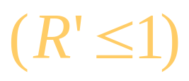
（二）分配系数和容量因子与保留时间的关系
保留比R'：衡量溶质分子在色谱柱上相对移行速度
组分在色谱柱中迁移速度
流动相的线速度
v
u
R'=
=

Slide 31
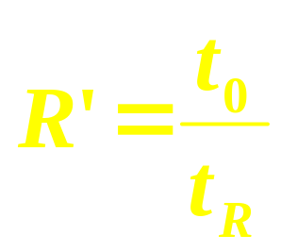
续前
设R为单位时间内一个分子在流动相中出现的几率
设1－R为单位时间内一个分子在固动相中出现的几率

Slide 32
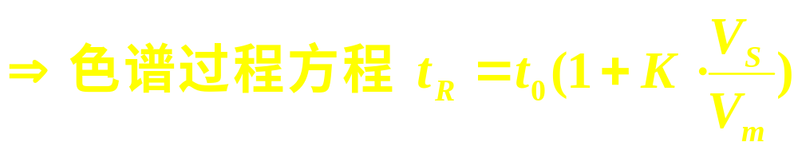

续前
讨论：
色谱条件一定时，t_{R}主要取决K的大小
（色谱法基本的定性参数 ）
K↑，t_{R}↑ ，组分后出柱
K=0，组分不保留
K→∞ ，组分完全保留

Slide 33
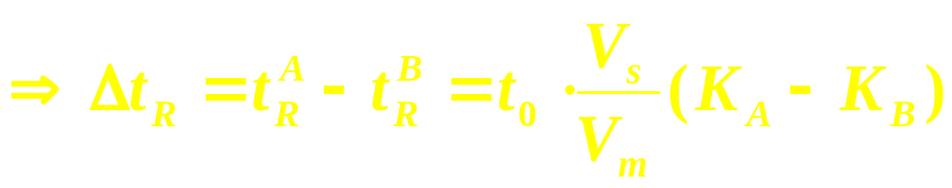

（三）色谱分离前提
结论：各组分分配系数K或容量因子k不等是分离的前提。选择合适分离条件使得难分离的组分K不等而分离.组分一定时，改变流动相、固定相和温度，可改变K。

Slide 34
第三节 基本类型色谱法的分离机制
根据色谱法的作用机制不同，有多种类型色谱方法，以下列四种为基本类型：
一、分配色谱法
二、吸附色谱法
三、离子交换色谱法
四、空间排阻色谱法

Slide 35
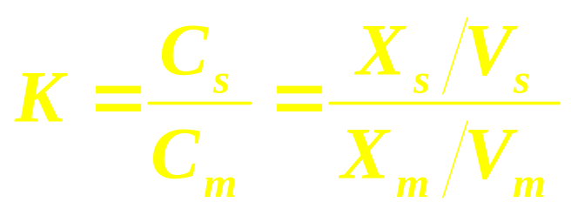
一、分配色谱法
1.分离原理：将液体均匀地涂渍在惰性物质(载体)表面上作为固定相，利用被分离组分在固定相与流动相中的溶解度差别所造成的分配系数差别而被分离。见图示
狭义分配系数
注：K与组分的性质、流动相的性质、固定相的性质
以及柱温有关next

Slide 36
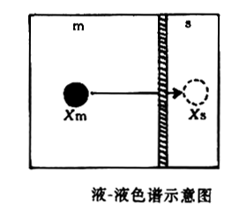
图示
分离机制
利用组分在流动相和固定相间溶解度差别实现分离
连续萃取过程 back

Slide 37
2.固定相和流动相
要求：
固定相→机械吸附在惰性载体上的液体,常用的固定液有水、稀硫酸、甲醇、甲酰胺等强极性溶剂
载 体→惰性物质，无吸附性性质稳定，不与固定相和流动相发生化学反应常用的有吸水硅胶、纤维素、多孔硅藻土等。
流动相→必须与固定相不为互溶石油醚、醇类、酮类、酯类、卤代烷及苯等。

Slide 38
3.洗脱顺序
正相色谱 固定相极性大于流动相极性,主要分离极性样品.极性弱的组分先被洗脱，极性强的组分后被洗脱。
反相色谱 固定相极性小于流动相极性,主要分离非极性样品和中等极性样品.极性强的组分先出柱，极性弱的组分后出柱。

Slide 39
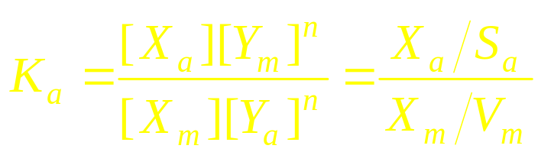
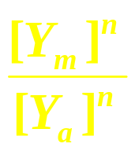
二、吸附色谱法
1.分离原理 各组分与流动相分子争夺吸附剂表面活性中心,利用吸附剂对不同组分的吸附能力差异而实现分离.经过吸附、解吸、再吸附、再解吸……最后混合物得到分离.见图示
吸附平衡 X_{m} + nY_{a}→X_{a} + nY_{m}
吸附系数
（流动相的量很大， 常数）
注：K_{a}与组分的性质、吸附剂的活性、流动相的性质及温度有关next

Slide 40
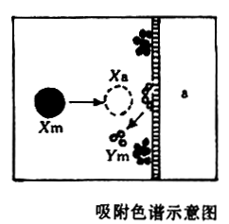
图示
m
a:吸附剂 m:流动相 Xm:流动相中的组分分子
Xa:固定相中组分的分子 Ym:流动相分子 Ya:固定相中溶剂分子
吸附过程是试样中组分分子与流动相分子争夺吸附剂表面活性中心的过程。
back

Slide 41
2.固定相及其选择
固定相是表面具有许多吸附中心的吸附剂，常用吸附剂硅胶表面的硅醇基为吸附中心。经典液相柱色谱和薄层色谱使用一般硅胶，高效液相色谱常用球型或无定型全多孔硅胶和堆积硅珠。
（1）对吸附剂的要求
①有大的表面积和足够的吸附能力；
②对不同的化学成分有不同的吸附力，能较好地把混合物分开；
③与流动相、溶剂及样品中各成分不起化学反应；
④在所用的溶剂及流动相中不溶解；
⑤颗粒均匀，操作过程中不会碎裂。

Slide 42
（2）吸附剂的类别
①有机类 淀粉、葡萄糖、聚酰胺、纤维素等
②无机类 氧化铝、硅胶、活性炭、碳酸钙、 硅藻土等
（3）吸附剂的活度
因含水使吸附剂活度↓，含水量↑，活性(活度)级别↑，活性↓

Slide 43
（4）吸附剂的选择
a 硅胶：为首选吸附剂。本身具微酸性，适用于分离酸性及中性物质，如有机酸、氨基酸、甾体等。next
b 氧化铝：氧化铝具有分离能力强、活性可以控制等优点。
碱性氧化铝 pH 9～10 适于分析碱性、中性物质
中性氧化铝 pH 7.5 适于分析酸性碱性和中性物质
酸性氧化铝 pH 4～5 适于分析酸性、中性物质
C 聚酰胺: 氢键作用,氢键能力↑强，组分越后出柱
分离极性小的物质，一般选用活性大些的吸附剂；反之，分离极性大的物质，选用活性小的吸附剂。next

Slide 44
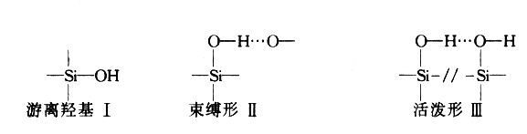
硅胶（SiO₂·H₂O）
结构：内部——硅氧交联结构→多孔结构
表面——有硅醇基→氢键作用→吸附活性中心
特性：
1）与极性物质或不饱和化合物形成氢键
物质极性↑，吸附能力↑→强极性吸附中心，不易洗脱
吸附活性次序：活泼型>束缚型>游离型
2）吸水→失活→105～110^{O}C烘干30分钟(可逆失水)→吸附力最大 →500^{O}C烘干(不可逆失水)→活性丧失，无吸附力
适用：分析酸性或中性物质 back

Slide 45
3.流动相及其选择
（1）要求
①应使用较纯试剂，含杂质会影响洗脱能力
②与样品或吸附剂不发生化学反应
③能溶解样品中各成分，且各被分离组分有不同的K值
④粘度小，易流动
（2）流动相
流动相的洗脱能力主要由其极性决定，极性强的流动相分子占据极性中心的能力强，洗脱能力就强。流动相的选择要依据样品的极性、吸附剂的活性而定。

Slide 46
（3）常用溶剂的极性
石油醚<环己烷<二硫化碳<四氯化碳<三氯乙烷<苯<甲苯<二氯甲烷<乙醚<氯仿<乙酸乙酯<正丁醇<丙酮<乙醇<甲醇<吡啶<酸<水
（4）流动相的选择
用硅胶或氧化铝作色谱分离时，如被测成分极性较大，用活性较低的吸附剂，极性较大的冲洗剂；被测成分极性较小，选用活性较强的吸附剂，极性较小的冲洗剂

Slide 47
4.洗脱顺序
吸附弱的组分先被洗脱，吸附强的组分后被洗脱。吸附的强弱与组分的性质(极性、取代基的类型和数目、构型）有关。一般规律是：
①非极性化合物，吸附弱。
②基本母核相同，分子中取代基的极性越强，或极性基团越多，分子极性越强(但要考虑其他因素的影响)，吸附能力越强。
③分子中双键数越多，则吸附力越强。
④能形成分子内氢键的化合物，其吸附能力降低。

Slide 48
常见化合物的吸附能力的顺序如下：
烷烃(-CH₃、-CH₂-)<烯烃(-CH=CH-)<醚类(-OCH₃)<硝基化合物(-NO₂)<二甲胺(-N(CH₃)₂)<酯类(-COOR)<酮类(>C=O)<醛类(-CHO)<硫醇(-SH)<胺类(-NH₂)<酰胺(-NHCOCH₃)<醇类(-OH)<酚类(Ar-OH)<羧酸类(-COOH)

Slide 49
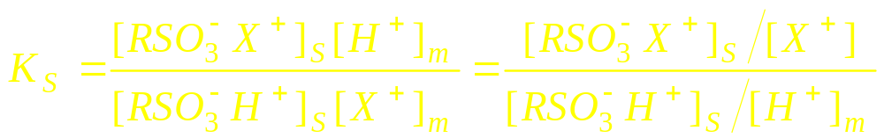
三、离子交换色谱法
要求：
固定相→离子交换树脂
流动相→水为溶剂的缓冲溶液
被分离组分→离子型的有机物或无机物
1.分离原理见图示
阳离子交换树脂
RSO₃⁻H⁺ + X⁺ → RSO₃⁻X⁺ + H⁺
固定离子
可交换离子
待测离子
选择性系数
注：K_{s}与离子的电荷数、水合离子半径、流动相性质、
离子交换树脂性质以及温度有关next

Slide 50
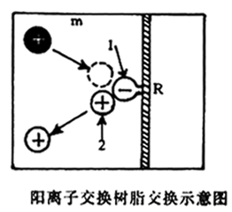
图示
流动相
固定离子
E
离子交换剂
可交换离子
分离机制：
依据被测组分与离子交换剂交换能力（亲和力）
不同而实现分离 back

Slide 51
2.固定相和流动相
固定相是离子交换剂 ——常见的是离子交换树脂，是具有网状立体结构高分子的聚合物。如，苯乙烯和二乙烯苯聚合 ，其中二乙烯苯是交联剂。
交联度(degree of cross linking) ——指交联剂在原料中所占总重量的百分比
理论交换容量(exchange capacity)——每克干树脂能交换离子的毫摩尔数
粒度——指离子交换树脂颗粒的大小，一般以溶胀态所能通过的筛孔来表示。
流动相——水、缓冲溶液、或加入少量的乙醇、四氢呋喃、乙腈等有机溶剂，提高选择性

Slide 52
3．影响保留行为的因素
(1)溶质离子的电荷和水合半径：价态高，K 大；同价离子，水合离子半径增大，K小。
常见阳离子在交换树脂上的交换顺序是：
Fe³⁺>A1³⁺>Ba²⁺≥pb²⁺>Sr²⁺>Ca²⁺>Ni²⁺>Cd²⁺≥Cu²⁺≥C0²⁺≥Mg²⁺≥Zn²⁺≥Mn²⁺>Ag⁺>Cs⁺>Rb⁺>K⁺≥NH₄⁺>Na⁺>H⁺>Li⁺
常见阴离子在交换树脂上的交换顺序通常为：
柠檬酸根>P0₄³⁻>S0₄²⁻>I⁻>NO₃>SCN⁻>NO₂⁻>C1⁻>HCO₃ ⁻ >CH₃COO⁻> OH>F⁻

Slide 53
续前
(2)离子交换剂的交联度和交换容量：在一定的范围内树脂的交联度越大，交换容量越大，则组分的保留时间越长。
(3)流动相的组成和pH：交换能力强的离子组成的流动相有较强的洗脱能力。强离子交换树脂的交换容量不随流动相的pH变化，调节pH值的主要作用是控制弱电解质离解。

Slide 54
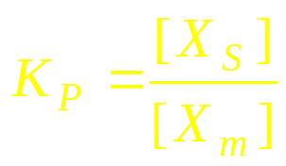
（四）空间排阻色谱法
要求：
固定相→多孔性凝胶
流动相→水——凝胶过滤色谱
流动相→有机溶剂——凝胶渗透色谱
分离机制见图示
渗透系数
注：Kp仅取决于待测分子尺寸和凝胶孔径大小，与流动相的性质无关。当K_{P}=1时，分子能进入所有的孔隙，K_{P}=0时，分子不能进入任何孔隙。 next

Slide 55
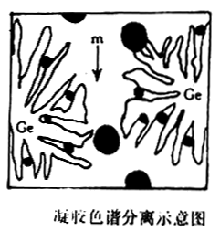
图示
分离机制：
利用被测组分分子大小不同、在固定相上选择性
渗透实现分离 back

Slide 56
2．固定相和流动相
固定相 多孔凝胶，主要性能参数是：
平均孔径：凝胶孔径大小。
排斥极限：不能渗透进入凝胶的任何孔隙的某分子量(K_{P}=0)。
分子量范围：排斥极限(K_{P}=0)与全渗透点(K_{P}=1)之间的分子量范围。
选择凝胶时应使试样的分子量落入此范围。
流动相 要选对样品的溶解好，又能润湿凝胶。粘度要低的溶剂，否则，会限制分子扩散而影响分离效果。一般水溶性试样选水溶液，非水溶性试样选四氢呋喃、氯仿、甲苯和二甲基甲酰胺等有机溶剂。

Slide 57
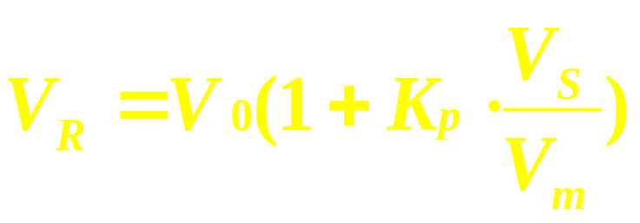

3．保留体积与渗透系数的关系
凝胶色谱的保留值常用保留体积(淋洗体积)表示。当组分的分子量在凝胶的分子量范围内时，其保留体积与渗透系数有如下关系：
V_{m}为色谱柱内凝胶的粒间体积，为凝胶孔隙的总体积。V_{m}近似死体积V₀，所以，
此式表明，分子线团尺寸(分子量)大的组分，其渗透系数小，保留体积也小，因而先被洗脱出柱。

Slide 58
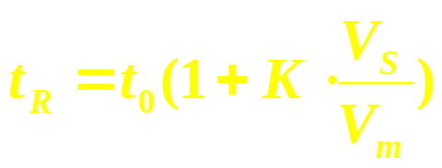
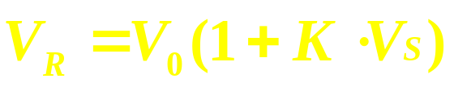
结论：
四种色谱的分离机制各不相同，分别形成吸附平衡、
分配平衡、离子交换平衡和渗透平衡。K分别为吸附系数，狭义分配系数，选择性系数和 渗透系数.保留时间、保留体积和分配系数的关系皆为：
除了凝胶色谱法中的K仅与待测分子大小尺寸、凝胶
孔径大小有关外，其他三种K值都受组分的性质、流
动相的性质、固定相的性质以及柱温的影响.

Slide 59
六、参考书及文献
1.Braithwaite A. and Smith FJ. Chromatographic methods. 4th ed. London: Chapman & Hall Ltd，1985．
2. 达世禄.色谱学导论．武汉：武汉大学出版社，1988.
3. 卢佩章、戴朝政．色谱理论基础(分析化学丛书，第三卷，第一册)．北京：科学出版社，1989.
4. 孙毓庆主编．现代色谱法及其在医药中的应用．北京：人民卫生出版社，1998.
5. Journal of Chromatography
6. Journal of Chromatography Science
7. Analytical Chemistry
8. 分析化学
9. 色谱
10.分析测试通报
11.药物分析杂志

